Slide 1
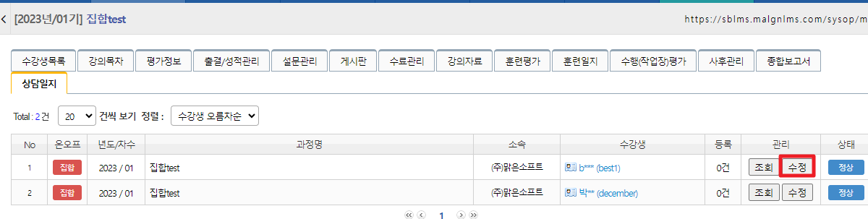
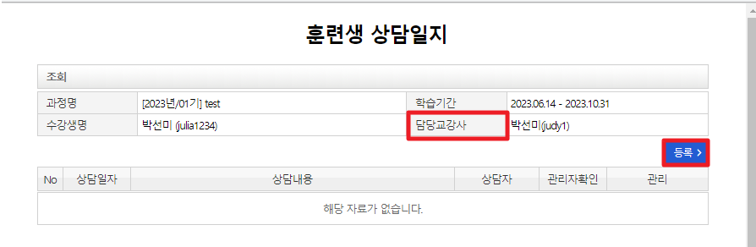
상담일지 클릭 관리: 수정을 누르시면 등록창이 아래와 같이 나옵니다.
담당교강사는 아래와같이 설정하시면 됩니다.
(과정관리:교강사 추가
차수별강사수정에
교강사로 등록하신
분들이 찍힘)

Slide 2
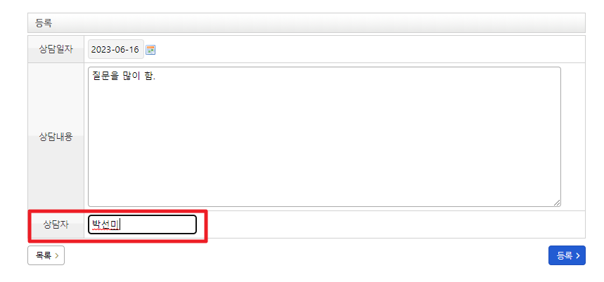
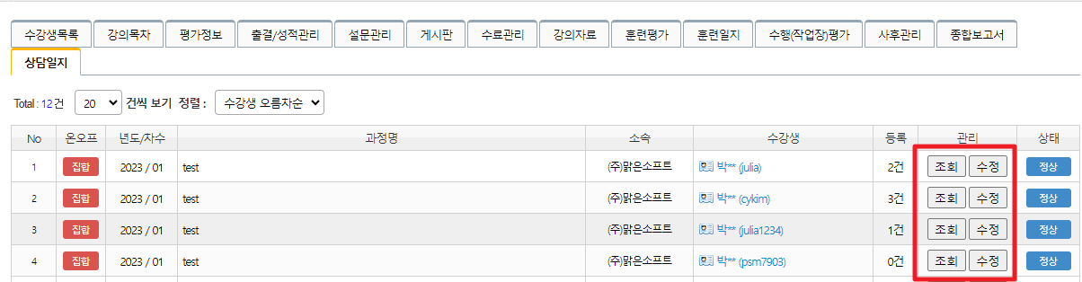
상담일자 선택
상담내용 기입
상담자: 자유기재
등록후 다시 상담일지를 누르시면 최종 몇건이 등록된지 확인 가능

Slide 3
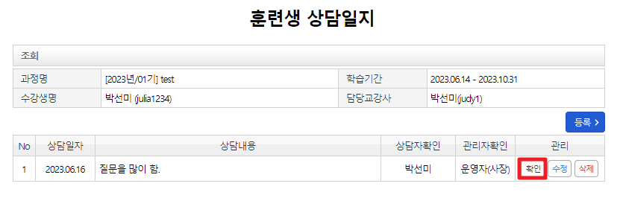
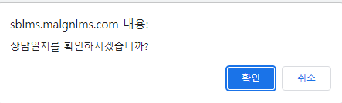
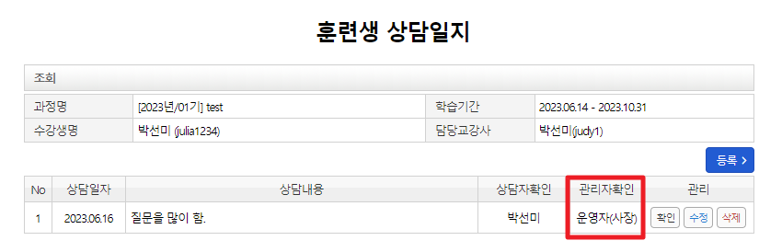
수정페이지
확인버튼: 최종로그인
하신분이[담당자,최고관리자]
확인을 누르시면
상담일지를 확인하시겠습니까? 알럿인 뜬후 확인버튼
관리자확인에 찍힘
(이름(직책))

Slide 4
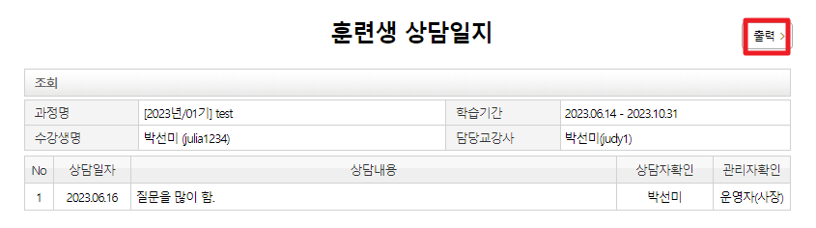
출력및 저장 방법:
조회 페이지 클릭시 출력버튼

